Slide 1
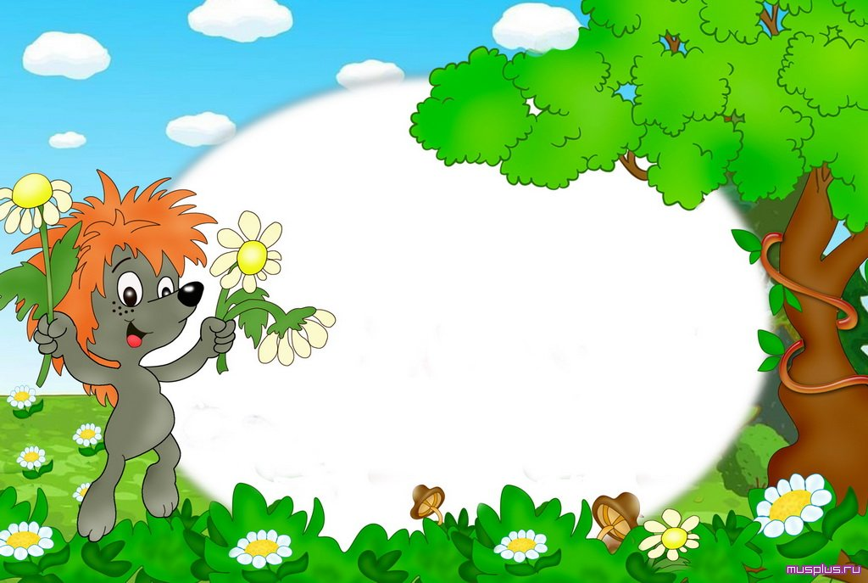
Рахуємо яблучка
Інтерактивний тренажер
Вихователь ГПД Глухівської
ЗОШ I-III ст. №6 Сумської обл.
Пилипенко Л. М.

Slide 2
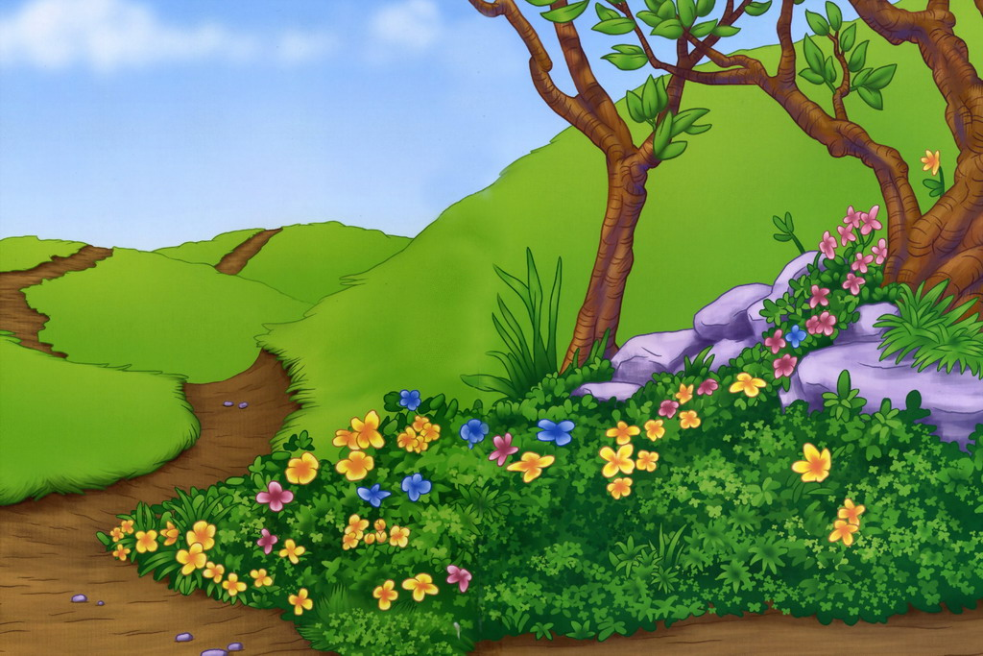
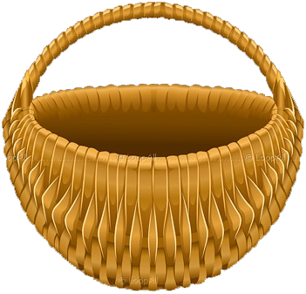
Допоможи їжачку зібрати яблучка.

Slide 3
6
7
8
15 - 8

Slide 4
15
16
14
7 + 7

Slide 5
11
12
13
6 + 5

Slide 6
11
12
13
9 + 3

Slide 7
15
16
14
8 + 6

Slide 8
8
7
9
17 - 9

Slide 9
7
8
9
16 - 8

Slide 10
3
4
5
14 - 9

Slide 11
12
13
14
7 + 5

Slide 12
11
13
12
6 + 6

Slide 13
6
7
8
13 - 7

Slide 14
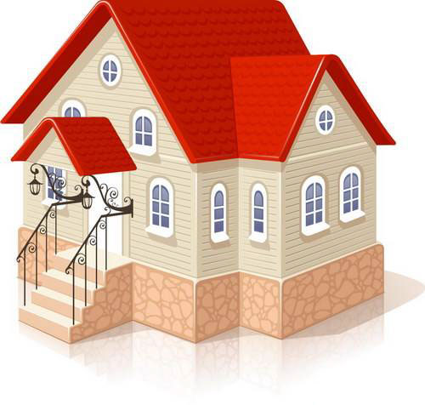
Дякую за допомогу!

